Slide 1
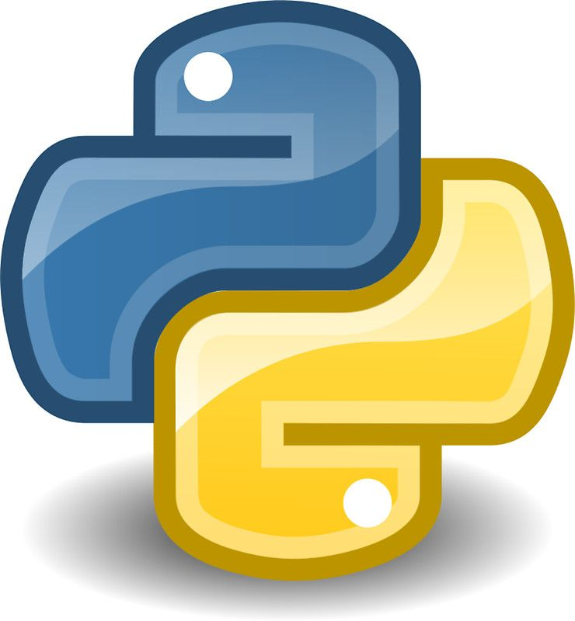
Web Scraping com Python
Para/ Pidgin
Por/ Gustavo Ferratti

Slide 2
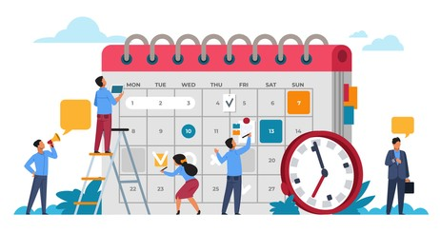
Estrutura da Apresentação
Vocabulário-base
Meu primeiro Scraper
Expressões Regulares
Meu segundo scraper
Scraper com Scrapy

Slide 3
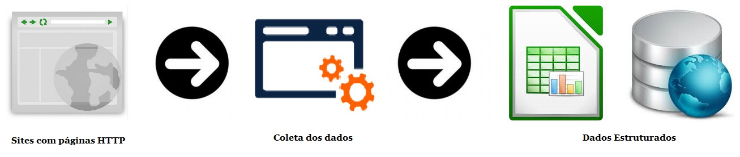
Vocabulário-base
Webcrawling: é o processo de varrer a web e indexar as páginas encontradas. Para o usuário leigo, motores de busca como Google e Bing geralmente realizam essa tarefa. Contudo, podemos executá-la nós mesmos.
Webscraping: é o processo que, a partir de páginas indexadas, permite a extração automática de informações dos websites, convertendo-as em dados estruturados para posterior análise.

Slide 4
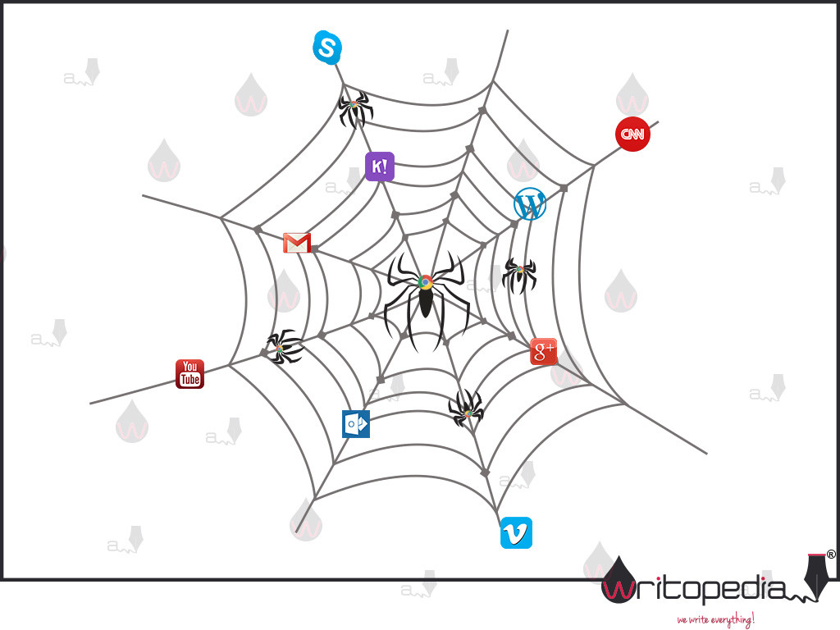
Vocabulário-base
Crawler: botque executa web crawling.
Scraper: bot que executa web scraping.
Spider ou spiderbot: robô que executa
as funções de scraper e/ou crawling.
Dele deriva o verbo spidering.

Slide 5
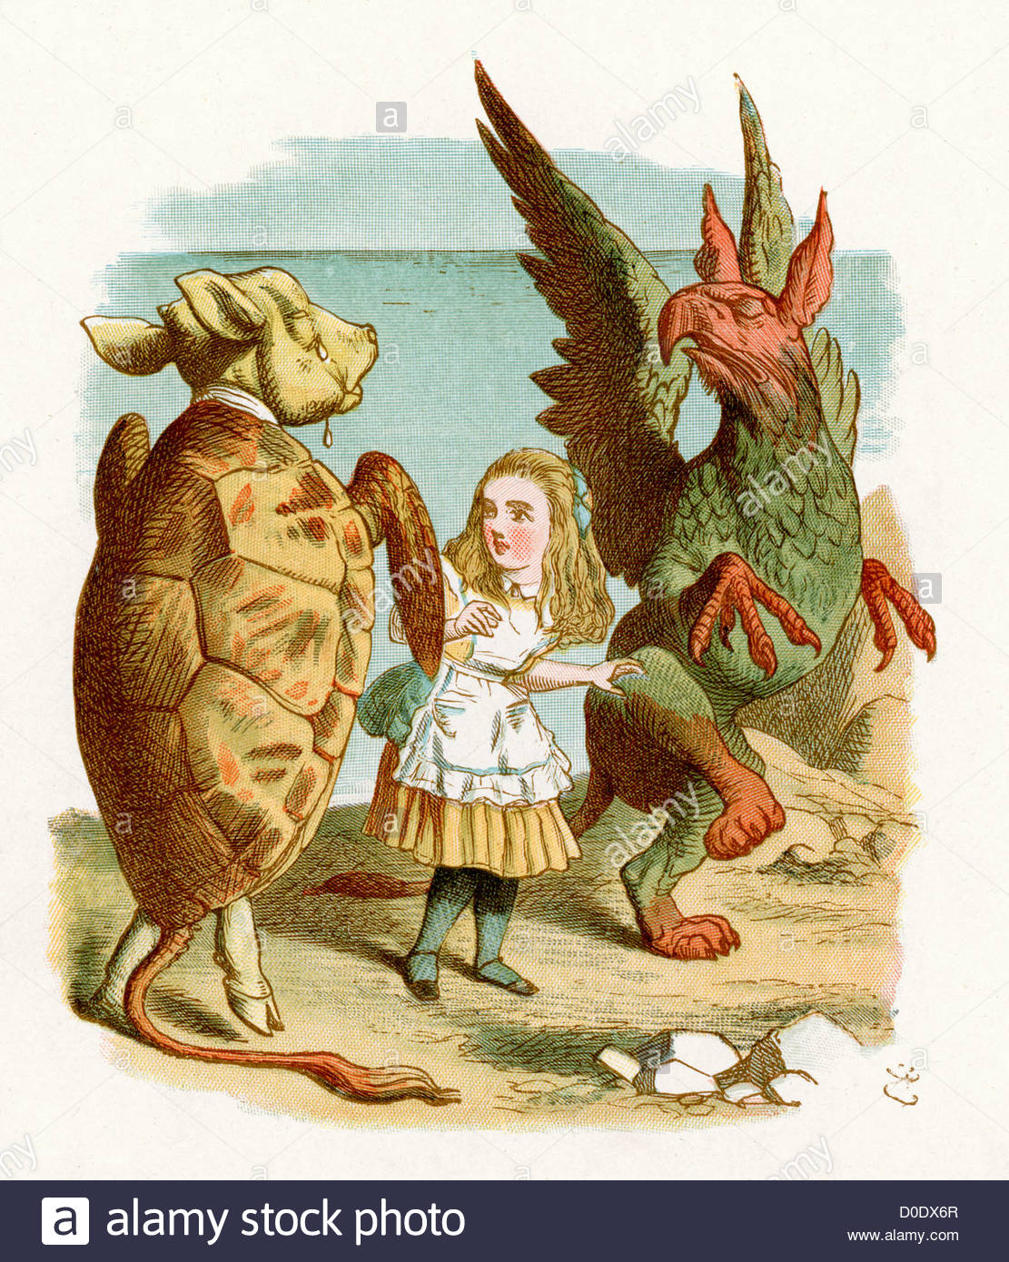
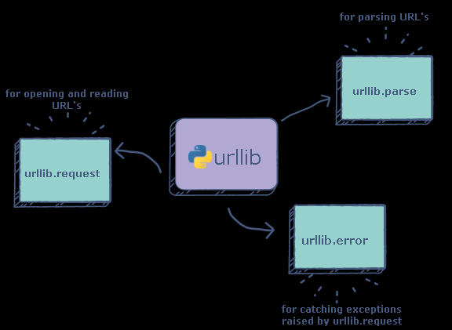
Meu primeiro Scraper
Beautiful Soup, so rich and green, Waiting in a hot tureen! Who for such dainties would not stoop? Soup of the evening, beautiful Soup! Soup of the evening, beautiful Soup!

Slide 6
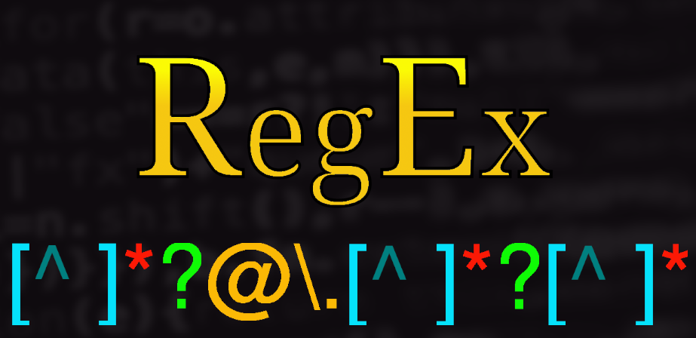
Expressões Regulares
Permitem encontrar texto mais facilmente. São compostas de caracteres comuns e caracteres especiais.
Os caracteres comuns já sabemos, devemos nos atentar para os especiais.

Slide 7
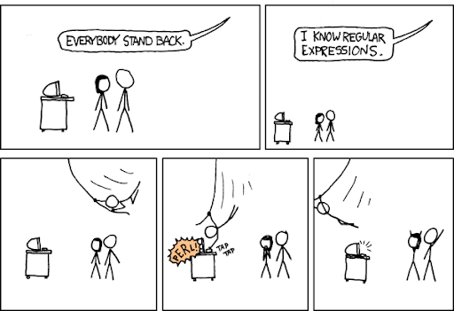
Expressões Regulares
. qualquer caractere
^ começo da string de busca
$ fim da string de busca
* 0 ou mais repetições
+ 1 ou mais repetições
? Expressão anterior uma ou mais vezes
?! Corresponde a próxima a não ser...
\ escapa de caractere especial
[] conjunto de caracteres
\w palavra completa
{m,b} tamanho da palavra
https://docs.python.org/pt-br/3/library/re.html

Slide 8

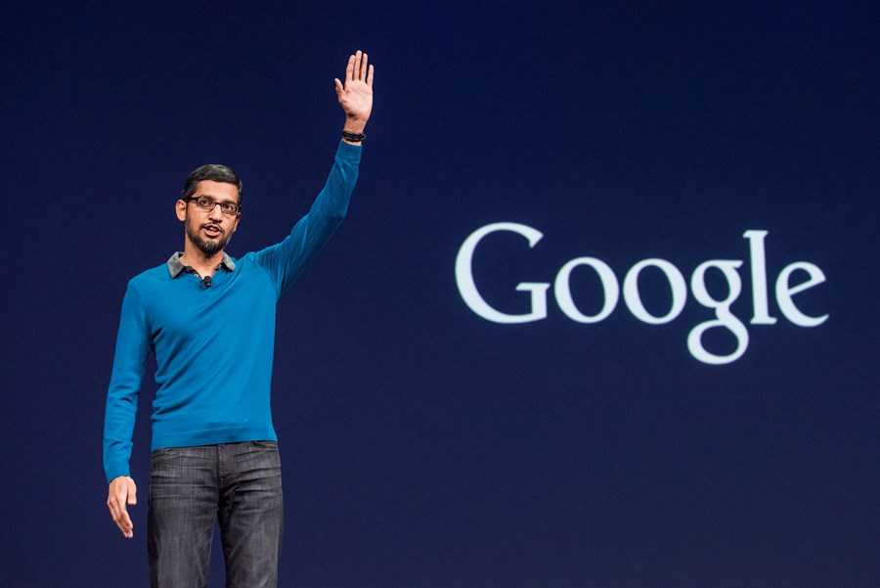
Meu segundo scraper
Personagens?
Links associados ao Sundar Pichai?

Slide 9

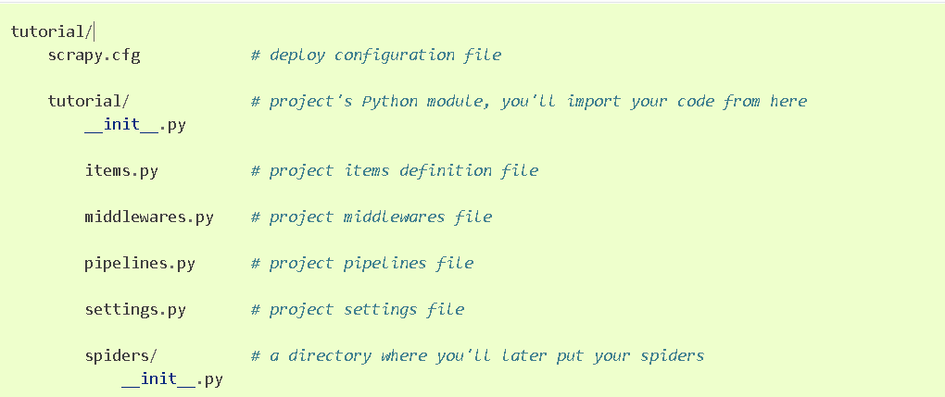


Scraper com Scrapy
https://docs.scrapy.org/en/latest/intro/tutorial.html

